Slide 1
Vyšetřovací metody v gynekologii
Mgr. Štěpánka Vybíralová

Slide 2
Základní gynekologické vyšetření
komunikace s pacientkou - odebrání anamnézy
gyn. vyš. aspekcí (zevní rodidla v zrcadlech a bimanuálně)
kolposkopické vyšetření
odběr cytologického materiálu
vyšetření prsů
specifická vyšetření dle povahy obtíží pacientky

Slide 3
Odebrání anamnézy
rodinná an.
infekční onemoc. (závažné infekce, pohl. přenosné onemoc., HIV poz.)
onkologická onemoc. (zaměřeno na reprodukční orgány, vč. mléčné žlázy)
endokrinologická onemoc. (DM, onemoc. ŠŽ)
genetická on. a výskyt vroz. vývojových vad
alergie, psychiatrická onemoc.

Slide 4
Odebrání anamnézy - osobní
podstatné události v životě ženy
infekční onemocnění
onemoc. srdce, jater, cév, ledvin,...
operace, úrazy, TRF,...
kouření, alkohol, drogy, léky,...
podmínky bydlení a práce

Slide 5
Odebrání anamnézy - gynekologická /porodnická
menstruace - věk menarche, PM, délka MC, intenzita, problémy během MS
průběh těhotenství - uvedeno chronologicky, hmotnost a pohlaví novoroz., komplikace v těhotenství, porod (způsob vedení) a šestinedělí
spont. aborty a UPT - počet a kdy byly provedeny, vč. mimoděložních těhotentsví
gyn. onemoc. (záněty aj.)
gyn. operace
antikoncepce
sexuální život (bolesti při styku,...)

Slide 6
Odebrání anamnézy - nynější onemocnění
= údaje o současných onemoc. ženy, proč přichází?

Slide 7
Gynekologické vyšetření
před každým vyšetřovacím krokem by měla být pacientka informována, vhodná přítomnost druhé osoby (lékař a sestra)
aspekce zevního genitálu, vyš. pochvy a děložního hrdla v zrcadlech a bimanuálně, u virgo dívek rektální vyš.

Slide 8
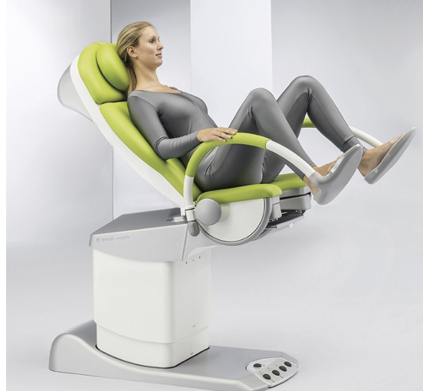
Vyšetření zevních rodidel
prázdný MM a střevo, hygiena genitálu
gynekologická poloha
hodnotí se : výška hráze, jizva po epiziotomii, pigmentace, změny na kůži, otoky, hemoroidy, známky infekce, vzhled ústí močové trubice, uložení rodidel, výtok

Slide 9
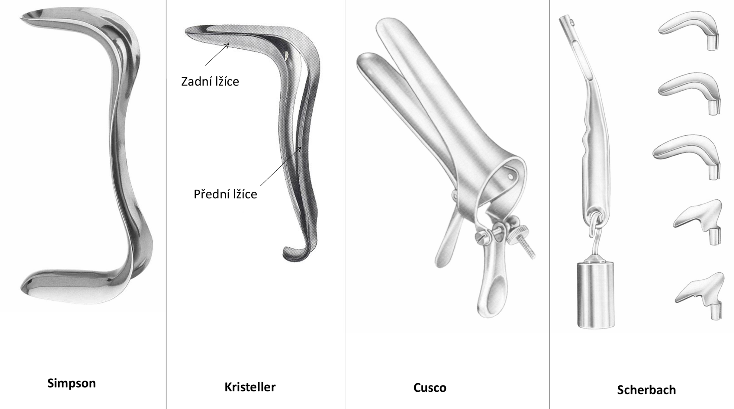
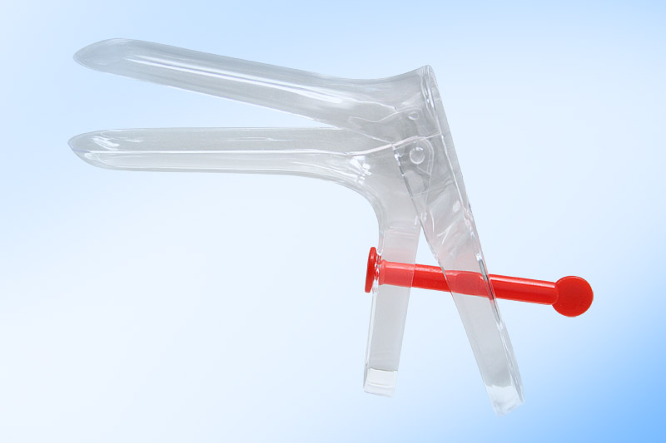
Vyšetření vnitřních rodidel
vyšetření v gynekologických zrcadlech
hodnotí se: charakter cervikálního hlenu, děložní hrdlo (popisujeme tvar, velikost a symetrii), zevní branka (uzavřená, otevřená), krvácení, zánětlivé změny

Slide 10
Bimanuální vyšetření
vyšetřující uloží prsty levé ruky na podbříšek a podle prostornosti pochvy zavede 1 až 2 prsty pravé ruky do pochvy
po zavedení prstů do zadní klenby poševní zatlačí zevně uložená ruka na stěnu břišní, tak aby se vyš. orgány dostaly mezi prsty
první se vyšetřuje děloha (velikost, tvar, uložení,..)
dále děložní hrdlo (uložení, velikost, konzistence - špička nosu,pohyblivost..)
následně adnexa (normální vejcovod ani vaječník není možno palpačně vyšetřit)
nakonec Douglasův prostor (vyklenutí, bolestivost, tekutý obsah,..)

Slide 11
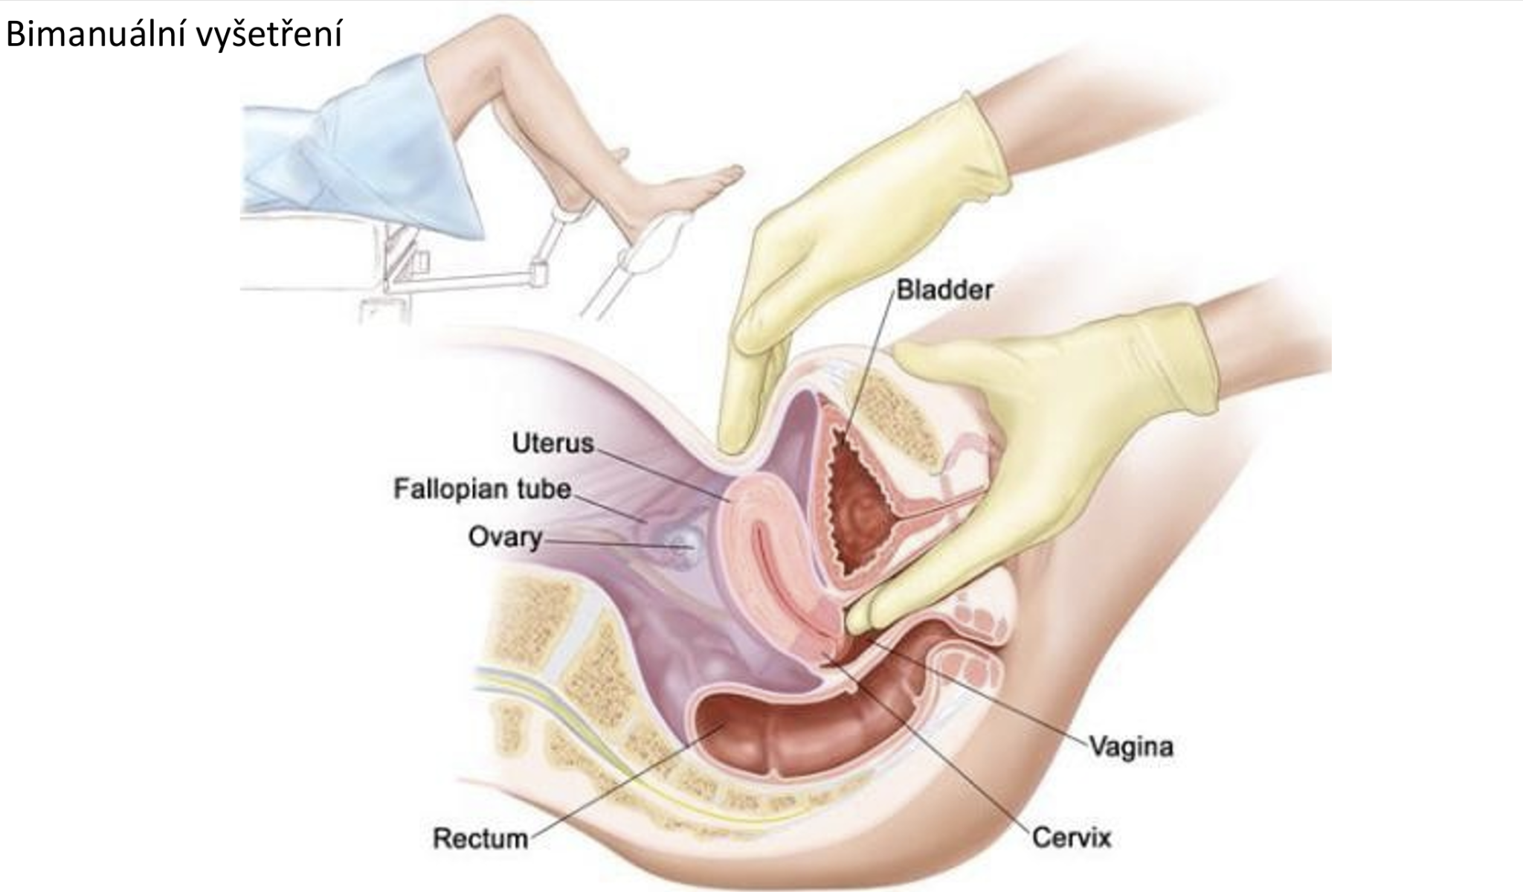

Slide 12
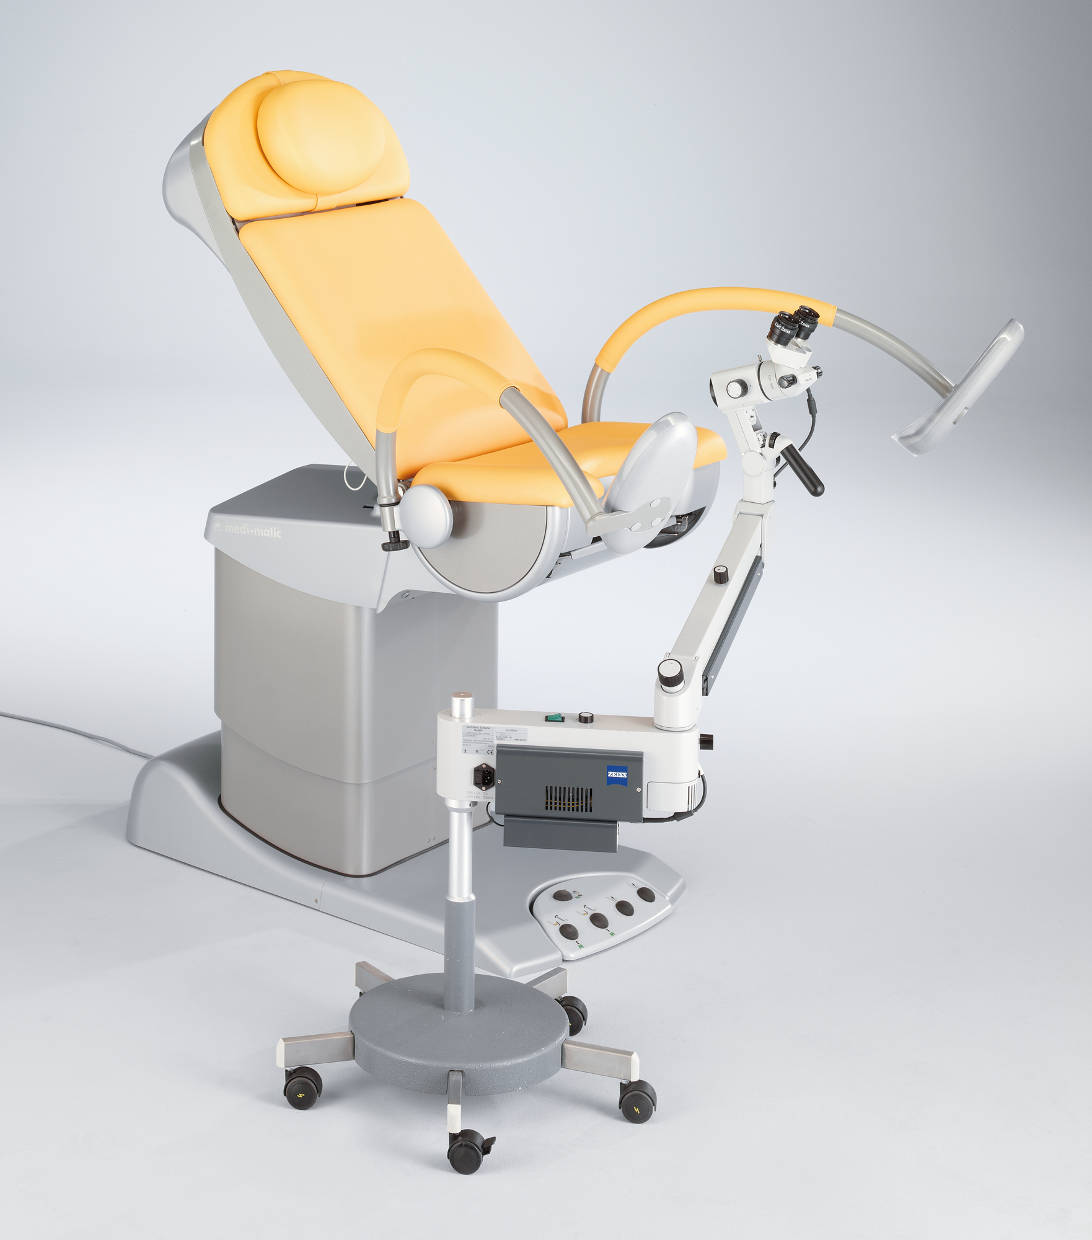
Kolposkopické vyšetření
základní prebioptická metoda, umožňuje vizuální zhodnocení cervixu a anogenitální krajiny
až 40x zvětšení
u preventivních prohlídek, slouží k časnému záchytu přednádorových a nádorových změn
základní koploskopii provádíme po zavedení zrcadel a odstranění hlenu
zahrnuje pozorování základních změn (záněty, zdroj krvácení) a identifikaci suspektních míst
popisuje se transformační zóna - přechodová zóna mezi sluznicí uvnitř děložního hrdla a povrchem čípku

Slide 13
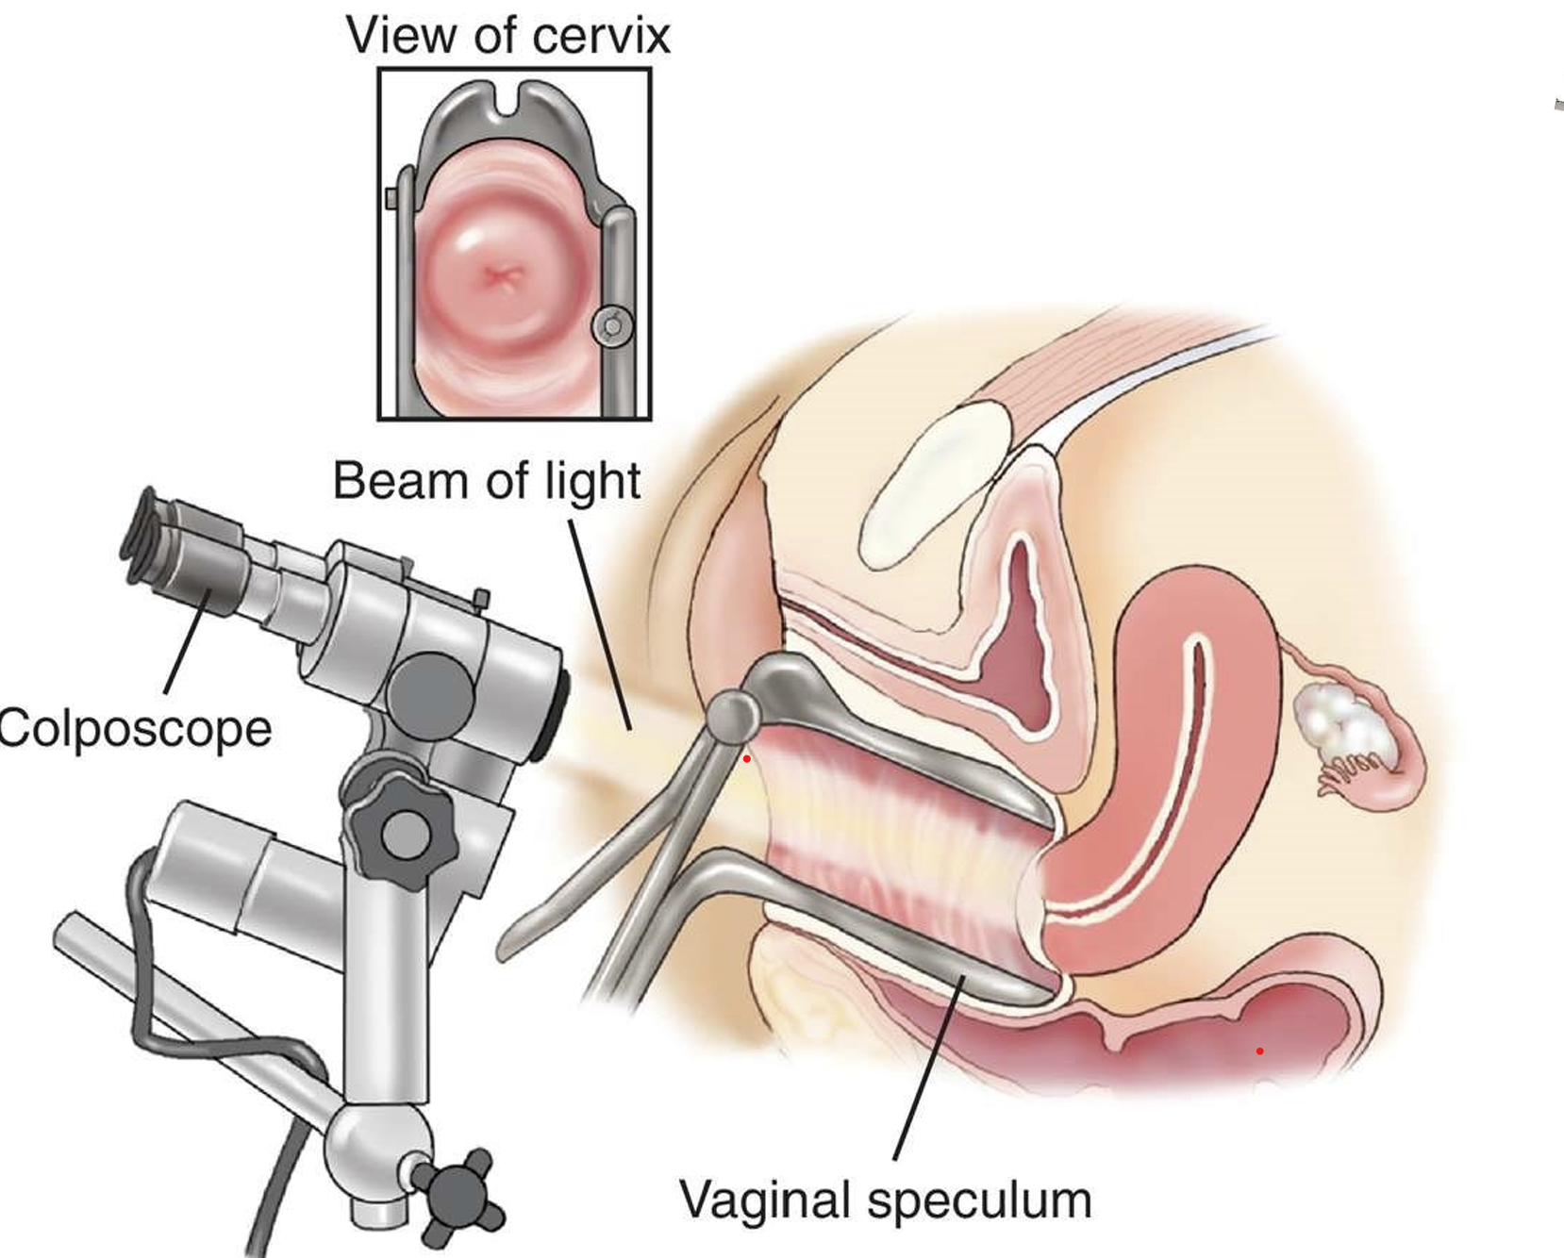

Slide 14
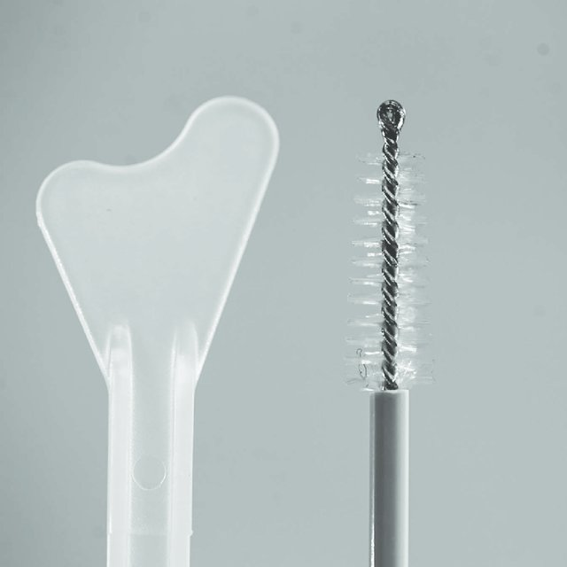
Cytologické vyšetření
= mikroskopické vyšetření buněk, setřených z povrchu děložního čípku, pochvy či zevních rodidel
Onkologická cytologie
slouží k časné detekaci a následné léčbě lézí předcházejících karcinom děložního hrdla
pozitivita onkocytologického stěru je indikací k cervikální biopsii, konizaci, ..
odběrový nástroj - cervikální kartáček nebo kombinace špátle a kartáčku
nátěr nanášíme na podložní sklo a neprodleně fixujeme

Slide 15
Hodnocení cytologie
tradničním systémem je hodnocení dle Papanicolana
PAP I - negativní nález
PAP II - negativní atypický nález (při zánětu), vyžaduje opakující stěr
PAP III - suspektní nález - obvykle vyžaduje biopsii
PAP IV - výrazně abnormální buňky, suspektně maligní, vyžaduje biopsii
PAP V - maligní buňky (pozitivní buňky)
- Low grade SIL (LSIL) - nízký stupeň dlaždicové léze, buňky mají 3-6x větší jádra než normální buňky
- High grade SIL (HSIL) - těžší stupeň prekancerózy

Slide 16
Laboratorní vyšetření
diagnostika těhotenství - hCG (krev, moč)
neplodnost a hormonální vyšetření (hodnoty LH, FSH, prolaktin, estradiol,...)
pohlavně přenosné choroby
předoperační a pooperační vyš. (KO, CRP, jaterní testy, funkce ledvin)
DM (glykemie, glykosurie)
nádorové markery

Slide 17
Mikrobiologické a imunologické vyšetření
slouží k průkazu původců
MOP = mikrobiální obraz poševní, jednoduché a rychlé vyšetření, vzorek přímo ze stěny vaginy následně vyhodnocen pod mikroskopem, podle toho jakými bakteriemi je vagína osídlena se klasifikuje do šesti kategorií
MOP I - normální, fyziologicky čirý
MOP II - bakteriální nehnisavý, mlečně zkalený výtok
MOP III - bakteriální hnisavý, hustý žlutě zbarvený výtok
MOP IV - kapavčitý, hustý žlutozelený výtok
MOP V - trichomonádový, pěnivý, řídký žlutobílý výtok
MOP VI - mykotický, bělavý výtok

Slide 18
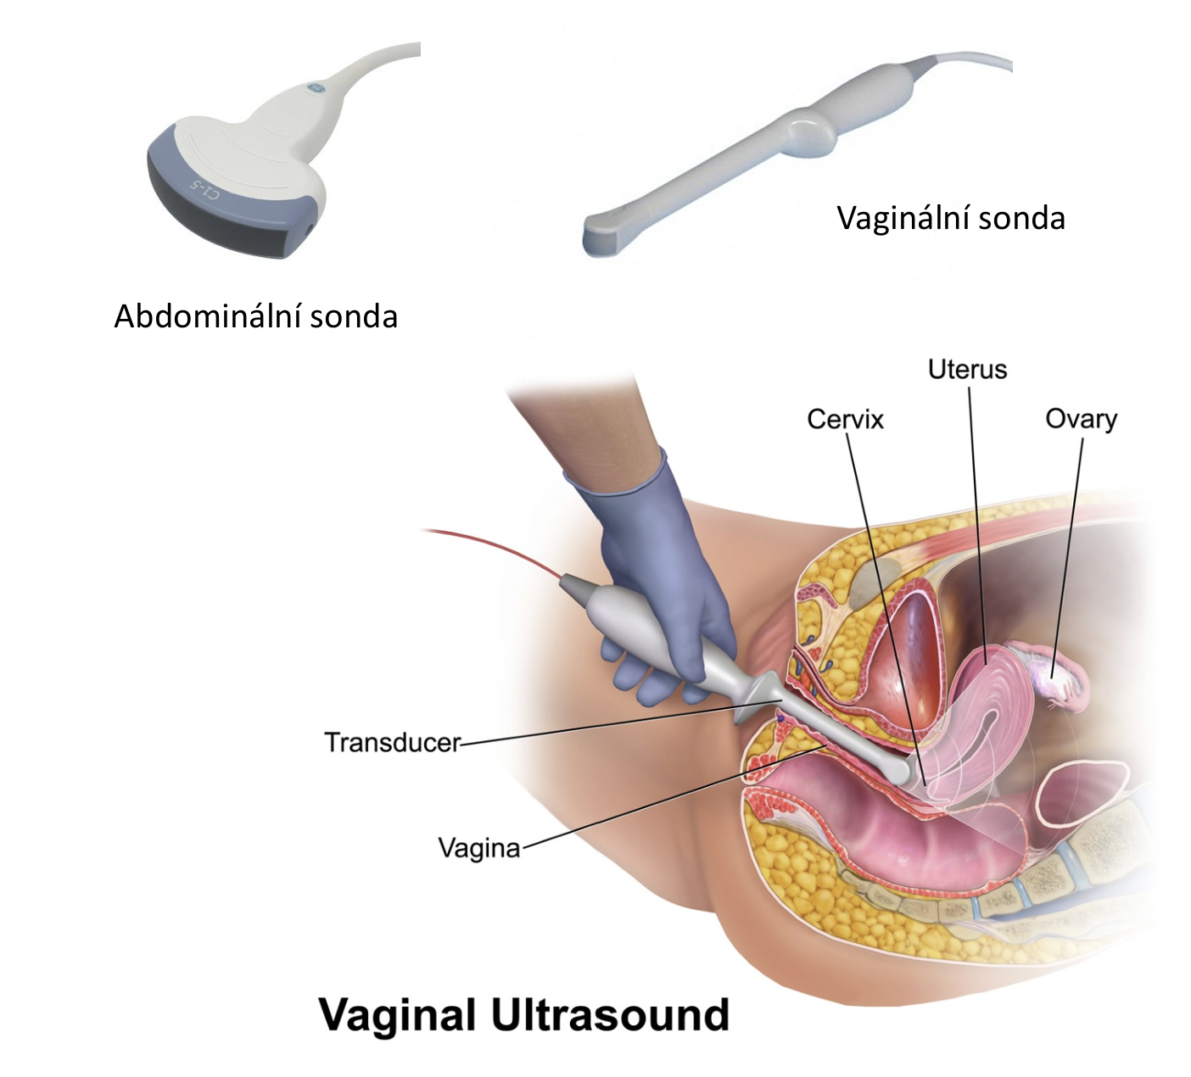
Ultrazvukové vyšetření
= základní vyšetřovací metoda v gynekologii
transvaginální
transabdominální

Slide 19
Transvaginální ultrazvuk
příprava pac. - před vyšetřením se dojde pac. vymočit
používá se vaginální sonda chráněna prezervativem
výhodou je detailnější zobrazení orgánů pánve, protože jsou k sondě blíže než při abdominálním utz, orgány nejsou překryty střevními kličkami

Slide 20
Transabdominální ultrazvuk
vyžaduje naplněný MM (vysune nahoru střeva)
zobrazit lze dělohu, pochvu a vaječníky
uplatňuje se při sledování onko pac., u těhotných žen
Dopplerovské vyš. - využití v gynekologii i porodnictví (průtok cévami zásobující tumor, průtok placentou,..)

Slide 21
Rentgenové vyšetřovací metody
příprava - od půlnoci nejíst, nepít, nekouřit
RTG bez kontrastní látky
nativní snímek břicha - diagnostika kalcifikovaných myomů, pooperační komplikace
mamografie - vyšetření mléčné žlázy
RTG s kontrastní látkou
hysterosalpingografie (HSG) - vyšetření děložní dutiny a průchodnosti vejcovodů
vylučovací urografie - znázornění odvodných cest močových - při gyn nádorech k vyloučení útlaku

Slide 22
Výpočetní tomografie (CT)
v gynekologii slouží k odhalování malignit, ke zhodnocení uzlinového postižení a metastatickému rozsevu
častým vedlejším nálezem u CT vyšetření břicha a pánve bývají myomy dělohy a cysty vaječníku

Slide 23
Magnetická rezonance (MRI)
v současnosti se používá k odhalení nádorů děložního hrdla
zhodnocení hloubky invaze a šíření do okolních tkání
využívá se při průkazu píštělí a jejich komunikace s okolními orgány

Slide 24
Endoskopické vyšetřovací metody
vaginoskopie
hysteroskopie
laparoskopie
rektoskopie
amnioskopie

Slide 25
Vaginoskopie
využíváno zejména v dětské gynekologii k prohlédnutí pochvy a děložního čípku
vaginoskop napojen na zdroj světla, je zaváděn hymenálním otvorem do pochvy
můžeme odhalit poranění, infekci, nádor, lokalizovat zdroj krvácení, diagnostikovat VVV pochvy, děložního hrdla apod.

Slide 26
Hysteroskopie
diagnostické i terapeutické využití
pomocí hysteroskopu lze prohlédnout kanál děložního hrdla a děložní dutiny přes pochvu a děložní čípek
možnost odběru vzorku tkáně (biopsie), odstranění polypu, myomu z dutiny děložní
kontraindikace : těhotenství, karcinom děložního čípku, silné děložní krvácení

Slide 27
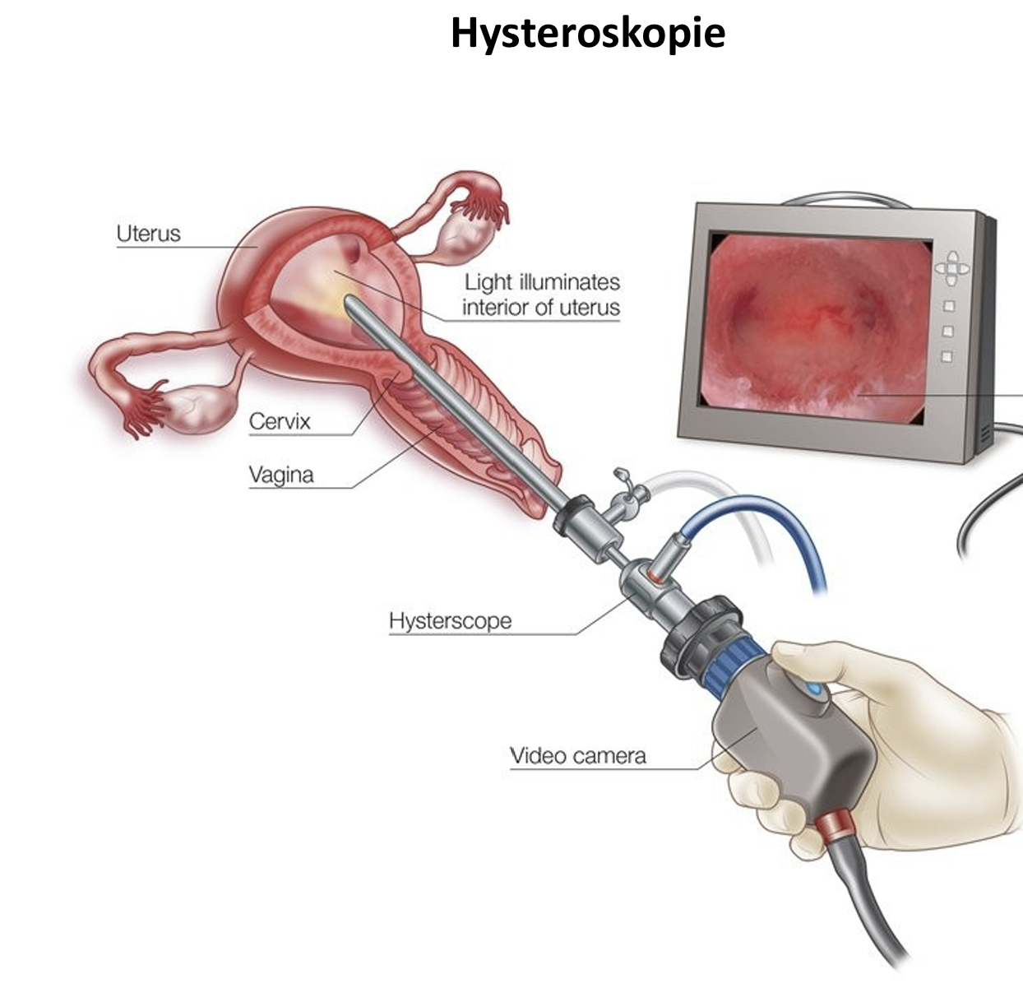

Slide 28
Laparoskopie
metoda minimální invazivní chirurgie, přístup do DB zajištěn pomocí zavedeného trokaru, do kterého se zavádí optika a operační nástroje
indikace - příčina sterility, podezření na mimoděložní těhotenství, vyšetření bolesti v pánvi z neznámé příčiny, podezření na endometriozu aj. (terapeutické výkony)

Slide 29
Rektoskopie
endoskopické vyšetření konečníku
v gynekologi indikováno u nádorových onemoc. vnitřních pohlavních orgánů (zde je postižen i konečník)

Slide 30
Invazivní vyšetřovací metody
Amniocentéza - punkce amniální dutiny přes břišní stěnu za UTZ kontroly, odběr 15 - 20 ml plodové vody, výkon se provádí po ukončeném 15. týdnu gravidity (do 18.tt), buňky se kultivují a stanovuje se karyotyp plodu
Kordocentéza - přímý odběr pupečníkové krve pod UTZ kontrolou, výkon se provádí po 18. tt
Biopsie choria - odběr choriových krků pod UTZ kontrolou, provádí se v 10.-13. tt
další - dg. punkce Douglasova prostoru, punkce útvaru,...

